Slide 1
노란돌고래
등하굣길 도우미 어플
(22년.11월.14일)
임혜지(12181728), 심은진(12181626), 윤현식(12173403)
http://www.free-powerpoint-templates-design.com

Slide 2
목차
01
진행 상황
02
변경 사항
03
향후 계획

Slide 3
진행 상황

Slide 4
2. 진행 상황
부모와 자녀 계정 연결
위험지역 표시 및 알림
01
각 계정에 대해 ‘보호자에게 초대 요청 및 수락’을 통해 매칭함
04
사고다발구역 등의 위험 지역을 표시하고, 접근 시에 알림
자녀의 실시간 GPS 위치 파악
등 하교 시간 파악 및 알림
02
보호자는 피보호자의 위치를 모니터링 가능하며, 반드시 상호 간의 동의를 전제로 함
05
등 하교 시간을 설정하고, 초과 시에 보호자에게 알림
자녀의 이동 경로 파악
무단횡단 파악 및 알림
03
GPS 오차 범위를 고려해 경로 표시를 포함함
06
횡단보도를 벗어난 차도 위 움직임을 감지해 보호자에게 알림

Slide 5
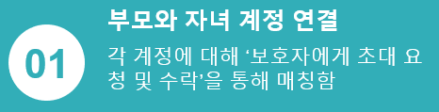
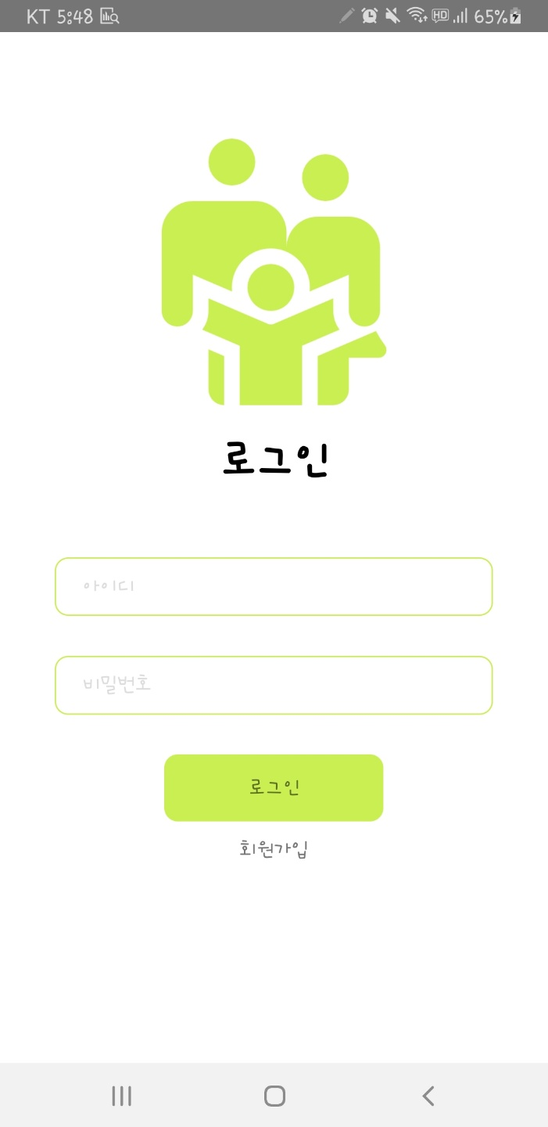
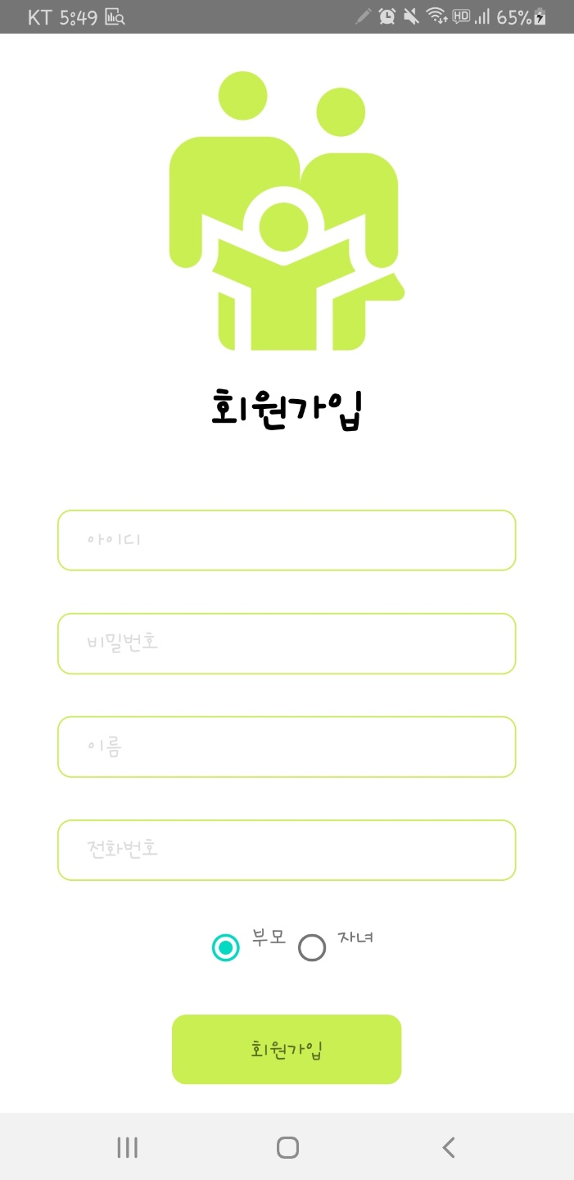
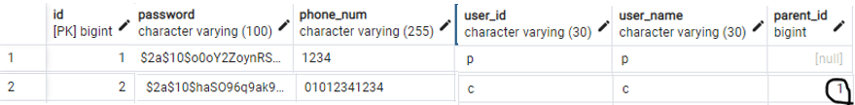
1. 진행 상황
회원가입 시, 부모의 가입이 선행되어야 합니다.
자녀 회원가입 시에는 부모 휴대폰번호를 입력하고, 이를 통해 부모와 매핑 관계를 형성하게 됩니다.

Slide 6
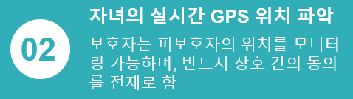
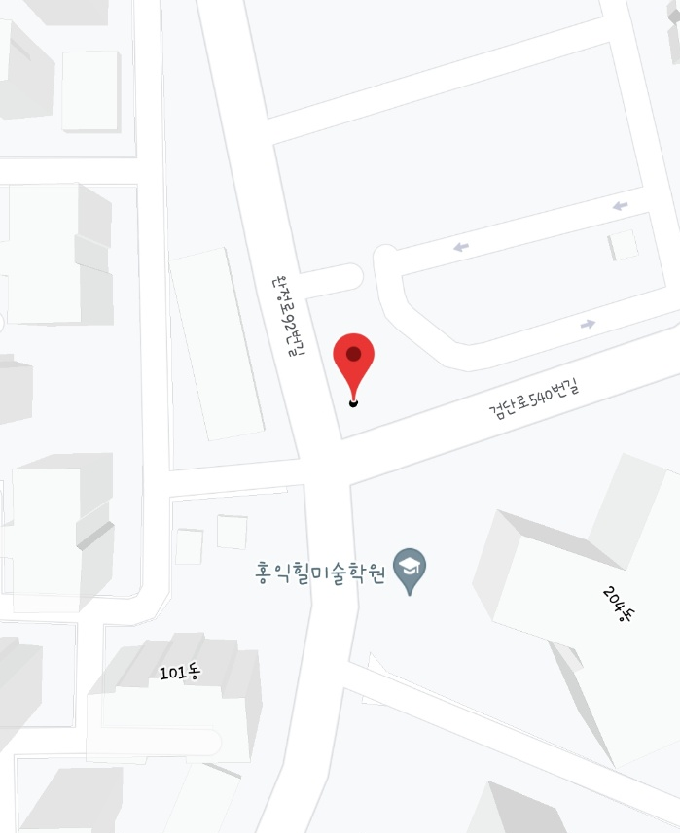
1. 진행 상황
자녀 측에서는 일정 주기로 현재 본인의 정보와 위치를 서버 측으로 전송하고,
부모 측에서는 필요할 때만 자녀의 위치정보를 가져오게 됩니다.
이 때 서버에 전송된 위치 정보 데이터는 DB가 아니라 캐시에 저장되고, 부모 측 요청 시에 캐시를 조회 및 반환하는 방식으로 구현 중입니다.
자녀의 이동경로 알림 기능은,
자녀 측에서 집<->학교 도착 완료 시에 요청이 이루어집니다.
완성된 경로와 함께 매핑 된 부모의 계정 정보를 전송하고, 경로 정보를 부모 측에서 반환 받게 됩니다.

Slide 7
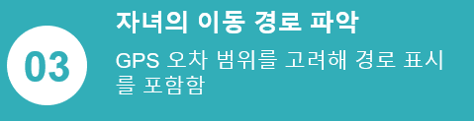
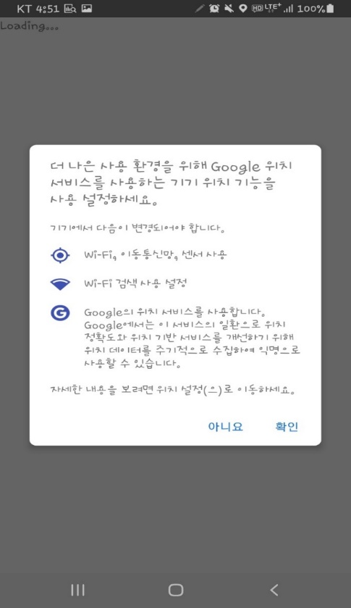
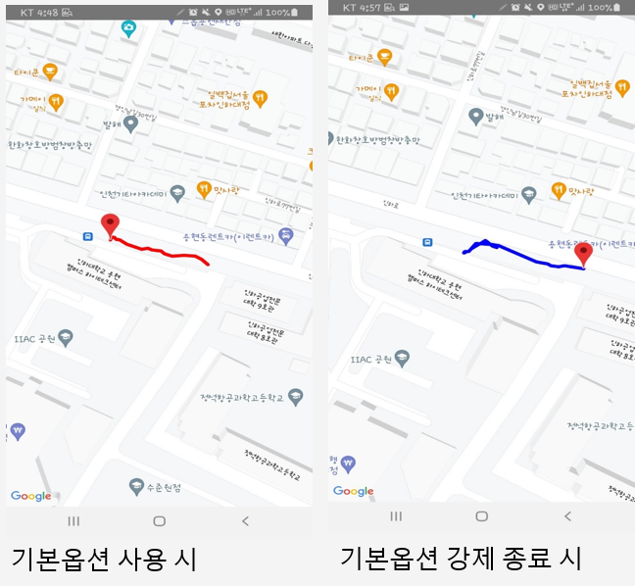
1. 진행 상황
최대한 같은 조건 하에서 GPS 경로 테스트를 진행했습니다.
설정을 켰을 때는 비틀거림 등까지 감지하는 모습을 확인했고, 껐을 때는 다소 튕기는 현상을 확인했습니다.
그러나 결론적으로 두 경우 모두 인도(폭 3~4m)와 차도를 구분하는 데에 지장이 없었습니다.
따라서 GPS만을 이용하는데 기술적인 문제는 없음을 확인했습니다.

Slide 8

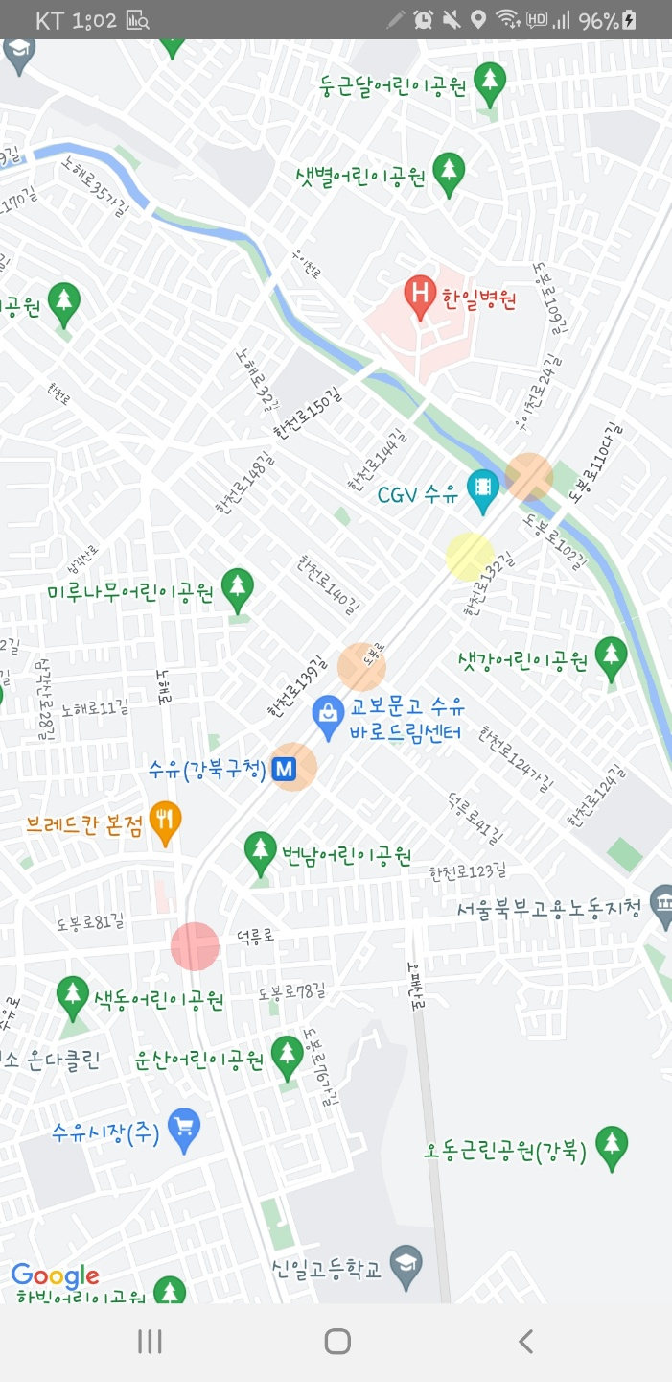
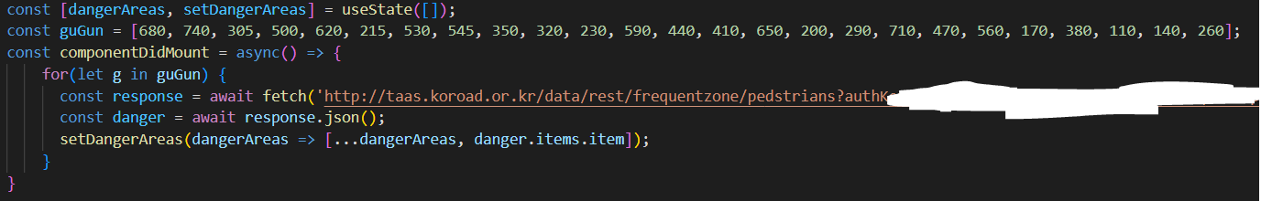
1. 진행 상황
교통사고정보 개방 시스템 API는 각 구마다 번호가 매겨져 있고 값을 필수로 전달해주어야 데이터를 받아올 수 있습니다.
모든 구의 위험지역 정보를 받아오고, 위험지역 중심점 위경도 좌표를 통해 Circle 컴포넌트로 반경 50m의 원을 그립니다.
넓게 캡처했을 때, 각 위치에서 색 구현이 잘 나타남을 확인했습니다.

Slide 9

1. 진행 상황
자녀 측에서 설정한 등 하교 시간을 초과했을 경우, 부모가 알림을 받습니다.
현재 구현 중이며, 이번주 api 테스트까지 완료 예정입니다.
앞서 말씀드린 1~5번 기능은 기본적인 기능으로 이번주 내로 완료를 목표하고 있습니다.
다음에 말씀드릴 6번 기능에 대해서는 다소 변경 사항이 있어 검토 후 14주차까지 구현을 목표 중에 있습니다.

Slide 10
변경 사항

Slide 11

2. 변경 사항
무단횡단 기능으로 기존방식은 차도 위에서 알림을 주는 방식을 고려했으나,
오히려 위험한 상황이 발생할 수 있다고 판단했고, 화면을 끄는 방식으로 기능을 변경하려 합니다.
즉, 횡단보도 접근 시에 화면 잠금이 이루어지고, 이 때 보호자와의 전화통화 등은 방해받지 말아야 하므로, 앱 선별과정에서 고민 중에 있습니다.
추가적인 기능으로는,
위급 상황 발생 여부 판단을 위해 스마트 워치와 연동하고, 위급 상황 시 긴급 연락처로 자동 연결되는 기능에 대해 구현 가능성을 검토하고 있습니다.
부득이하게 스마트 워치 연동 기능을 구현할 수 없을 때에는, 어떻게 위급 상황 발생을 판단할 지 상의 중에 있습니다.

Slide 12
향후 계획

Slide 13
3. 향후 계획
추가 기능 테스트
미흡점 보완 및 데모 영상 제작
12~13주차
13~14주차
최종
기본 기능 최종 구현
추가 기능 검토
최종 발표
최종 내용 정리

Slide 14
감사합니다

